Slide 1
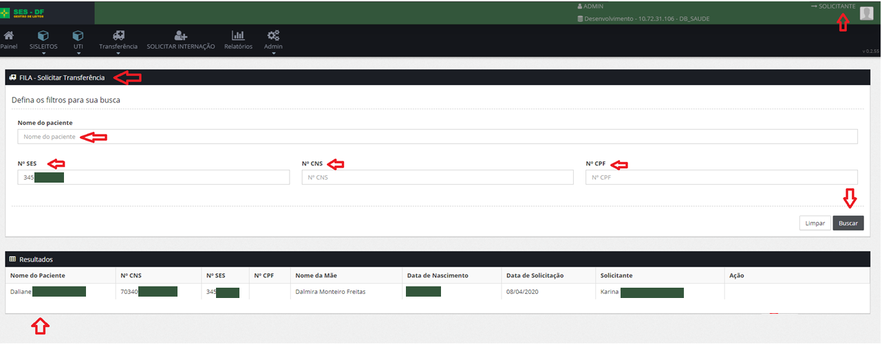
Médico da origem: Acessa o ícone ambulância – FILA ou LEITO (conforme localização do paciente)
TRANSFERÊNCIA ENTRE LEITOS
Médico origem : Busca o paciente através das opções de pesquisa

Slide 2
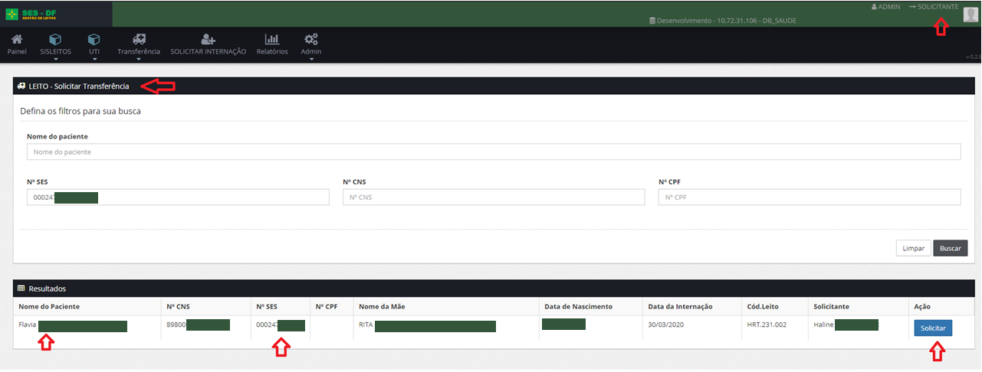
Médico da origem: Busca o paciente e solicita

Slide 3
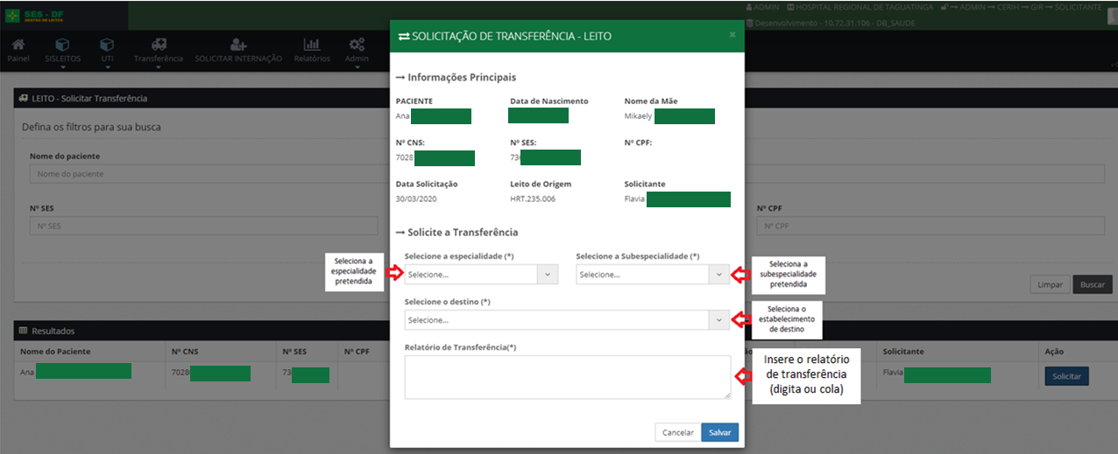
Médico da origem: Seleciona a especialidade – a subespecialidade – o destino – insere o relatório de transferência (Edita ou copia e cola).

Slide 5
Médico da origem: Acessa o ícone ambulância – LEITO
- Visualiza as solicitações enviadas por aquela unidade
- Visualiza as solicitações recebidas para aquela unidade

Slide 6
Médico do destino : Acessa o ícone ambulância – LEITO
- Visualiza as solicitações enviadas por aquela unidade.
Visualiza as solicitações recebidas para aquela unidade.
Visualiza o relatório de transferência (ver detalhes)
- Acesso a confirmar ou recusar a solicitação de transferência e justifica

Slide 7
GIR/GL do destino - LEITO
Aguarda a autorização médica
GIR/GL do destino
Após confirmação médica aceita e disponibiliza o leito ou recusa e justifica.

Slide 8
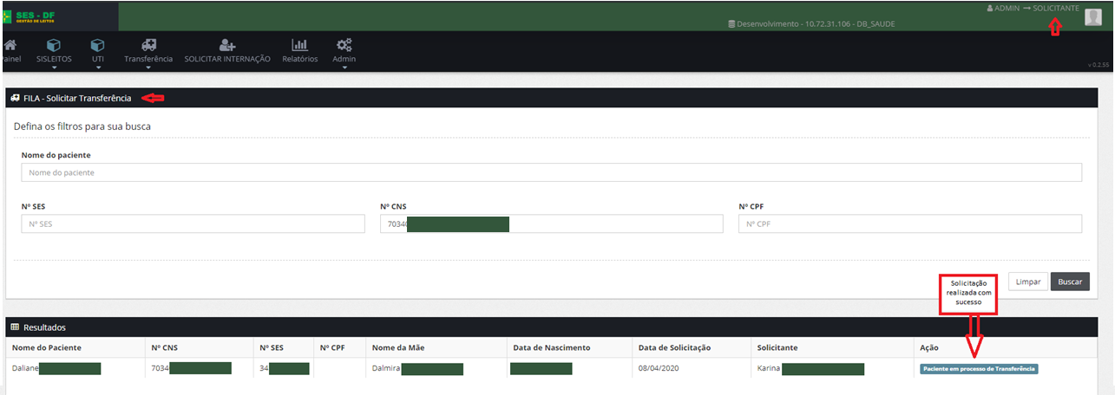
TRANSFERÊNCIA ENTRE FILAS
Médico da origem - FILA
Acessa o ícone ambulância – FILA (conforme localização do paciente)
Busca o paciente através das opções de pesquisa.
Solicita e confirma a solicitação.

Slide 9
Médico da origem – FILA
Pode cancelar a solicitação realizada
Pode retirar o paciente da lista de transferência

Slide 10
GIR/GL da origem – FILA
Retira o paciente da lista de transferência

Slide 11
Médico ou GIR/GL do destino - FILA
Visualiza do relatório de transferência (ver detalhes).
Tem acesso para RECUSAR a transferência e justifica.
Tem acesso para aceita a transferência.

